Slide 1

IARD : Evolution Offre Protection Juridique 3
Notre offre Protection Juridique évolue à compter du 22 novembre 2021
IARD
La protection juridique en quelques chiffres :
  En France, on dénombre chaque année 450 000 litiges(1)
  62% des Français ont déjà été confrontés à un litige donnant lieu à une réclamation(2)
  69% des Français estiment que l’accès au droit est de plus en plus difficile(3)
  55% des Français pensent que le recours à un avocat est trop cher (4)
PJ 3
Pour suivre la recommandation de la Fédération Française de l’assurance (FFA) mais aussi répondre aux attentes de nos assurés, notre offre Protection Juridique évolue le 22 novembre prochain et devient la PJ3. Elle comprend les mêmes garanties que celles présentes dans l’offre PJ2, mais elle sera enrichie des quatre évolutions présentées ci-dessous :
Ajout de la garantie sur les
violences intrafamiliales
Apparition d’un nouveau tribunal → Le Tribunal Judiciaire
Intégration d’une garantie soutien psychologique
Augmentation du plafond global
Dans le but d’accompagner les assurés victimes d’un évènement traumatisant lié à leur litige, le contrat Protection Juridique met à leur disposition une prestation d’assistance psychologique.
Violences commises par un membre de la famille ayant la qualité d’assuré au titre du contrat de protection juridique ou de la garantie protection juridique du contrat de référence : un conjoint sur un autre conjoint ; un conjoint / parent sur un enfant ; un enfant sur un parent / conjoint ; un enfant sur un autre enfant
Remplace le Tribunal de Grande Instance et le Tribunal d’Instance.
L’offre PJ avait deux barèmes différents sur ces juridictions : 630 € pour le TI, et 830 € pour le TGI. Le barème est désormais unique sur le tribunal judiciaire, fixé à 830 €.
Le plafond de prise en charge global
passe de
16 600 €
à 35 000 €
(1) Source : Argus de l’assurance 2019
(2) Baromètre AXA Protection juridique : l’enquête a été réalisée par IPSOS en octobre 2017 auprès de 1000 Français constituant un échantillon national représentatif de la population âgée de 18 à 70 ans
(3) Sondage Odoxa 2019 pour le conseil national des barreaux
(4) Etude Captain Contrat & Opinion Way 2019

Slide 2


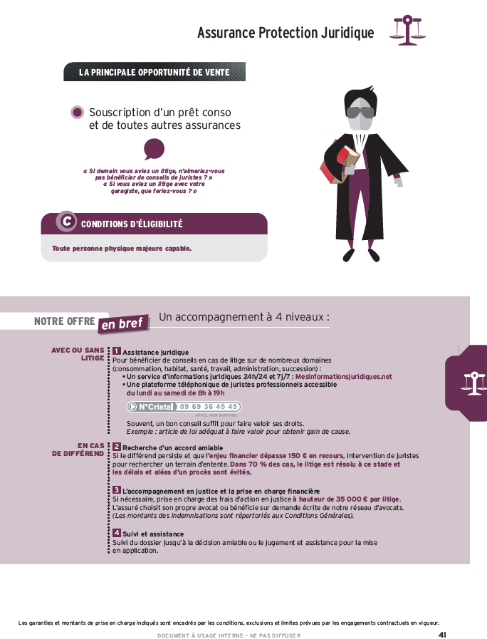

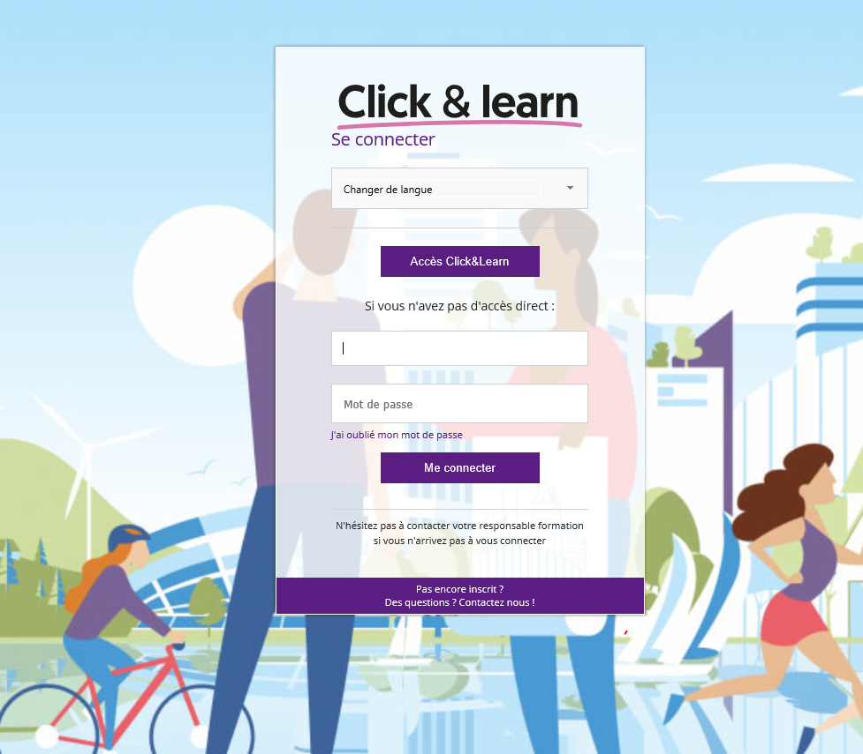






IARD : Evolution Offre Protection Juridique 3
A compter du 22 novembre, tous les supports existants sont mis à jour et un dispositif d’accompagnement est déployé.
IARD
Mise à jour du book de l’assurance numérique
La fiche PJ3 du Book
Aide à la vente
E-learning PJ3
Retrouvez les arguments de vente, les rebonds et traitements d’objections.
Retrouvez le nouveau support e-learning PJ3 via Click&Learn .
PJ 3
La vidéo de présentation (1mn49)
La fiche produit Client
Les conditions générales PJ3
E-mailing PJ3

